Slide 1
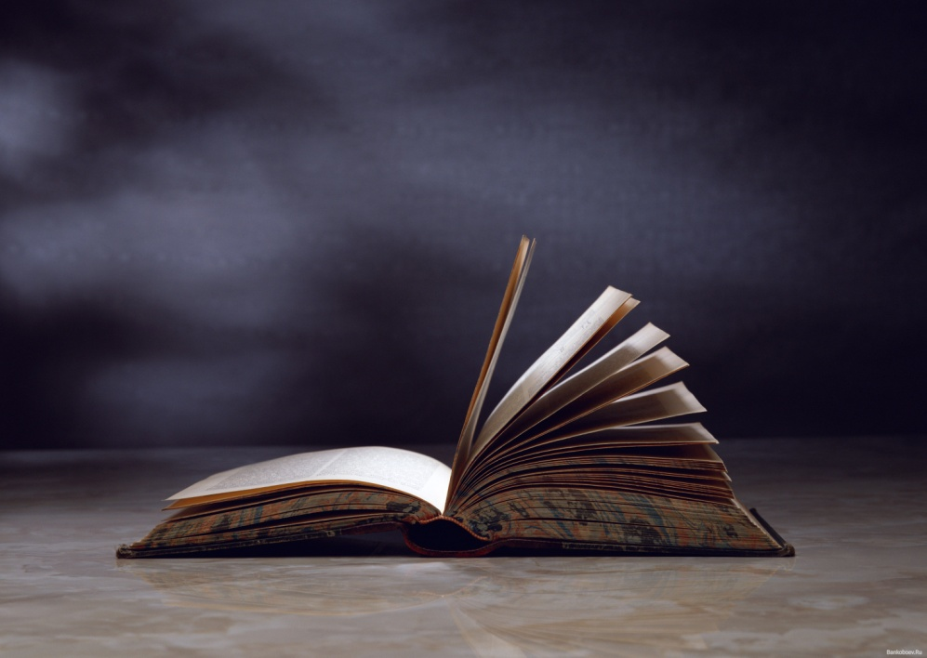
Д. С. Лихачёва «Письма о добром и прекрасном»
Мастерская творческого письма
по книге

Slide 2
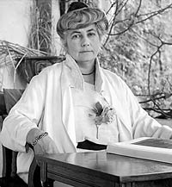
Елена Ивановна Рерих:
«Любовь, Красота, Знание – основа Жизни в мироздании»
1879 – 1955 гг.

Slide 3
Любовь
Красота
-
-
Знание
-
Жизнь

Slide 4
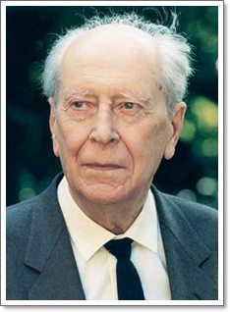
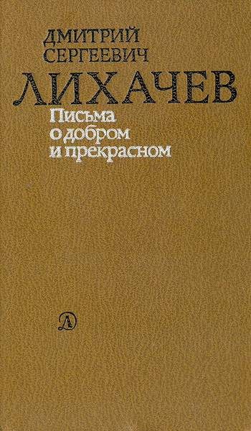
Дмитрий Сергеевич Лихачёв
«Письма о добром и
прекрасном»
Письмо четвёртое «Самая большая ценность - жизнь»

Slide 6
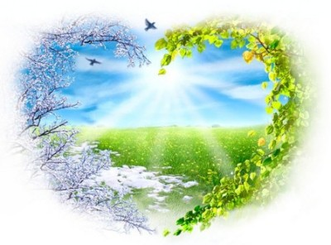
Жизнь

Slide 7
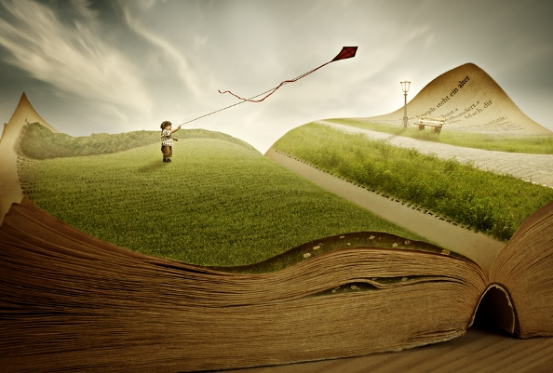
Поиск смысла жизни – главная ценность человека

Slide 8
Два мира есть у человека:
Один – который нас творил,
Другой – который мы от века
Творим по мере наших сил.
Н. Заболоцкий

